Slide 1

Titre du projet : Interrogez une base de données avec SQL pour suivre la satisfaction client
Prénom : Stéphane
Nom : Chaillié
Date : 07/11/2023

Slide 2
Analyse de la satisfaction client
Tendances globales
Canaux de communication
Produits

Slide 3
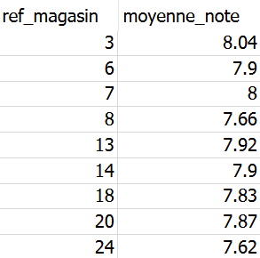
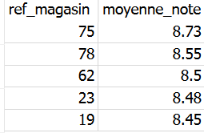
Analyse de la satisfaction client
Tendances Globales
NPS Global : 31
Recommandation
Moyenne générale : 8,05
<8,05 >8,05
NPS par source
Email : 29,6
Réseaux sociaux : 29,6
Téléphone : 33,8
70 % des clients recommandent le magasin.
*3000 répondants
90% des clients recommandent le magasin.
*2326 répondants

Slide 4
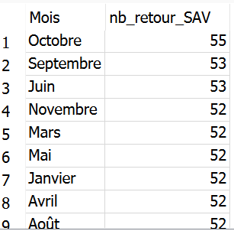
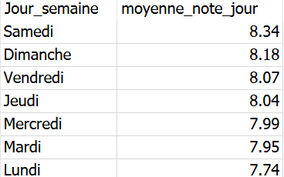
Analyse de la satisfaction client
Tendances Globales
Mois le plus chargé en SAV
Jour avec meilleure expérience magasin

Slide 5
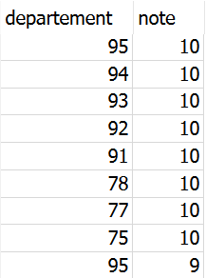
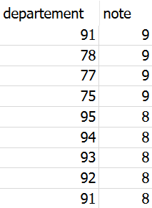
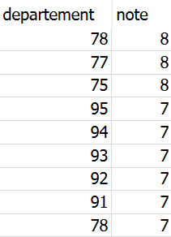
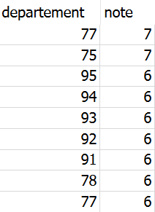
Analyse de la satisfaction client
Tendances Globales
Classement département par note

Slide 6
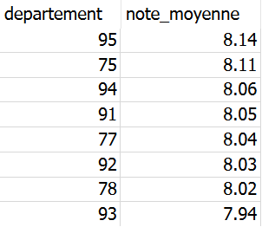
Analyse de la satisfaction client
Tendances Globales
Classement département par note moyenne (meilleure à la moins bonne)

Slide 7
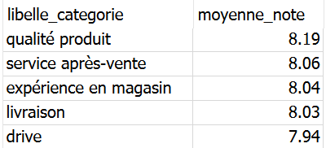
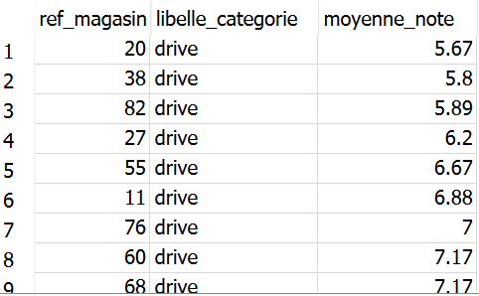
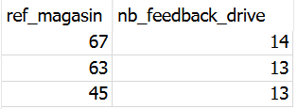
Analyse de la satisfaction client
Expérience client
Note moyenne par catégorie en France
Les 10 moins bons magasins sur le Drive
Les magasins avec plus de 12 feedbacks

Slide 8
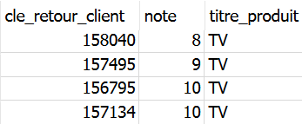

Analyse de la satisfaction client
Expérience client
Retour livraison en France
Liste notes clients réseaux sociaux sur les TV
21 % par rapport au total des retours client

Slide 9

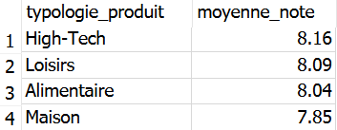
Analyse de la satisfaction client
Produits
Classement produit par note moyenne
Note moyenne sur les boissons

Slide 10
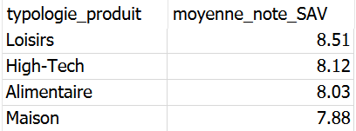
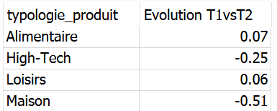
Analyse de la satisfaction client
Produits
Classement produit par note moyenne du meilleur SAV
Evolution des notes moyennes par produits entre T1 et T2 2021

Slide 11
II. Méthodologie suivie
Outil :
SQLite Studio
Etapes :
a) Importation des données :
- Création et Importation de la base « produit » en code SQL (145 lignes)
- Création et Importation de la base « retour_client » en code SQL (3000 lignes)
- Création et Importation de la base excel « ref_magasin » (84 lignes)
b) Requêtes SQL
- Lier les tables « produit » et « retour_client » avec la clé commune « cle_produit »
- Lier les tables « ref_magasin » et « retour_client » avec la clé commune « ref_magasin »
- Création table intermédiaire « table_date » pour la gestion des dates dans l’analyse

Slide 12
III. Cohérence des données
Préparation des données
- Avoir un fichier csv pour chaque base pour faciliter l’importation des données
- Vérification du formatage en csv pour le fichier excel ‘ref_magasin’
- Unicité confirmée des tables importées
Analyse des données
Score de NPS compris entre -100 et 100
Très bon score avec NPS moyen de 31
Optimisation de l’analyse
- Collecte d’informations supplémentaires comme les régions de France pour une analyse géographique en entonnoir (Indicateurs clés de la France/Régions/Départements
- Analyse note moyenne catégorie de retour client par France/Région/Département

